Slide 1
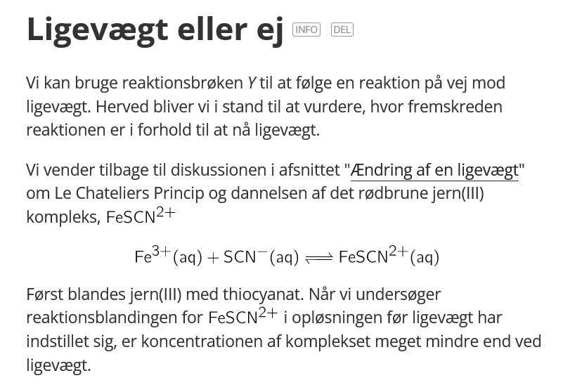
Forsøget Jern(III)thiocyanat-komplex

Slide 2
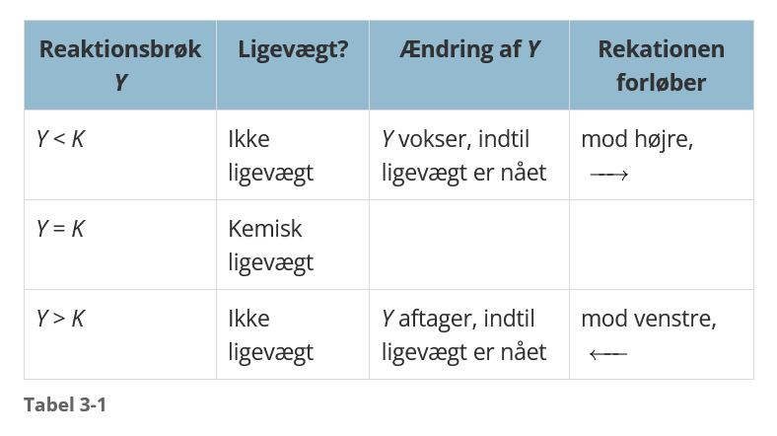

Slide 3
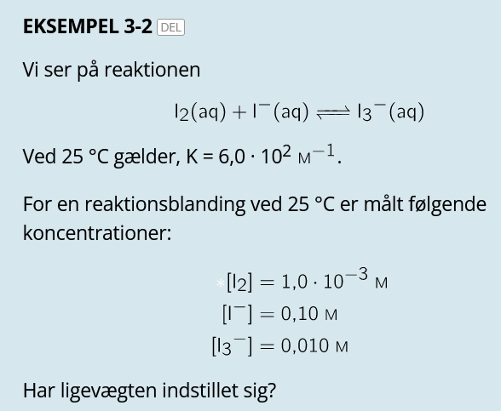

Slide 4
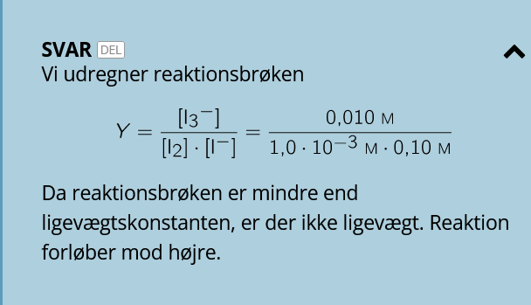
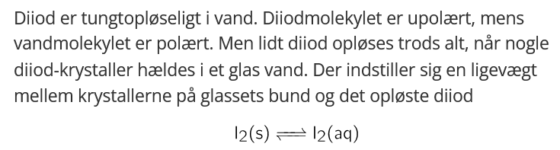
Beregning af Y
=100 M^-1

Slide 5
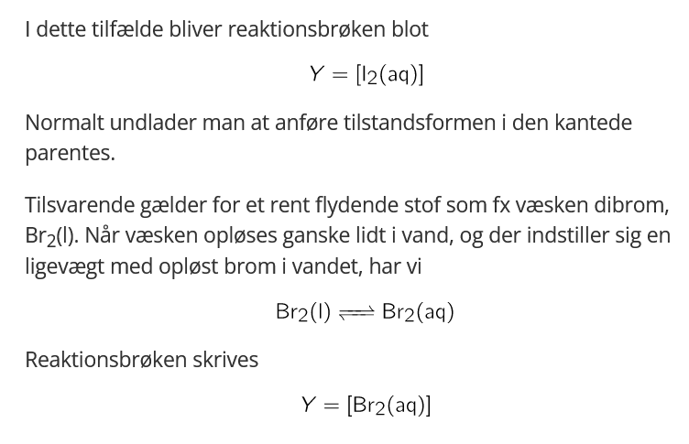
Et fast stof indgår med værdien 1 i reaktionsbrøken

